Slide 1



Python DATABASE
Professores
Silvio Carro
Cássia Perego
Cristiane Rizo
Maria Carolina

Slide 2
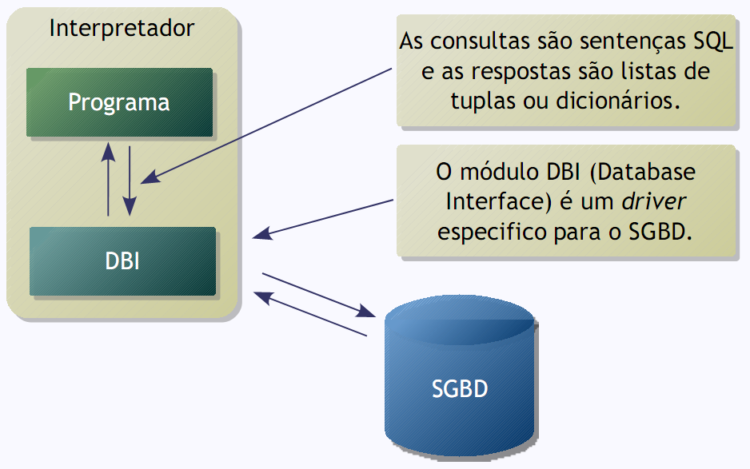
Acesso ao Banco de Dados

Slide 3
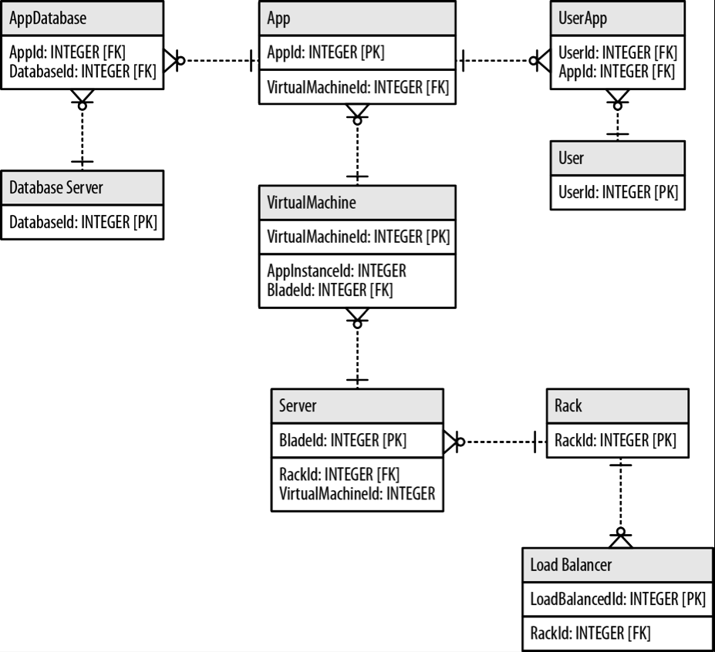
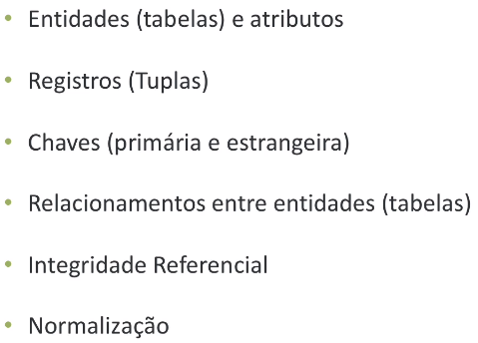
Banco de Dados Relacionais
SQLite

Slide 4

Pequeno e leve
Versão simplificada de um banco de dados relacional
Estrutura e dados contidos em um único arquivo multiplataforma
Não requer servidor
Não requer administração ou configuração
Disponível para Windows, Linux, MacOSX, iOS e Android
https://www.sqlite.org

Slide 5

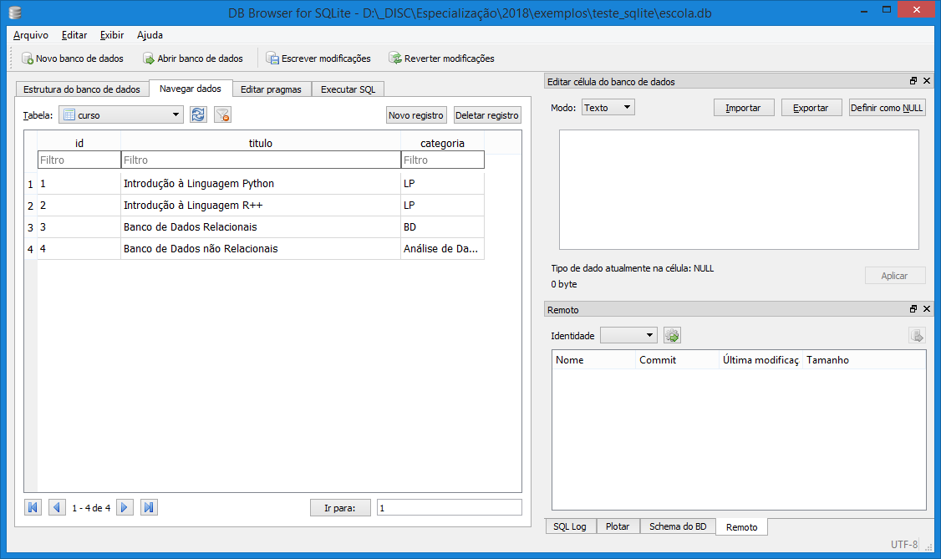
https://sqlitebrowser.org/dl/

Slide 6
import sqlite3
import os
# Remove o arquivo com o banco de dados SQLite (caso exista)
os.remove("escola.db") if os.path.exists("escola.db") else None
# Cria uma conexão com o banco de dados
# Caso o banco de dados não existir, ele é criado neste momento
con = sqlite3.connect('escola.db')
# Criando um cursor
# (Um cursor permite percorrer todos os registros em um conjunto de dados)
cur = con.cursor()

Slide 7
# instrução sql para criar a tabela curso
sql_create = 'create table curso '\
'(id integer primary key, '\
'titulo varchar(100), '\
'categoria varchar(140))'
# executando a instrução sql
cur.execute(sql_create)

Slide 8
# Criando uma instrução SQL para inserir um registro
sql_insert = 'insert into curso values (1, "Introdução à Linguagem Python", "LP")'
cur.execute(sql_insert)
# Efetiva a transação
con.commit()

Slide 9
# Criando uma query SQL para selecionar registros
sql_select = 'select * from curso'
#executando a instrução e recuperando os dados
cur.execute(sql_select)
dados = cur.fetchall()
# Mostrando as linhas recuperadas
for linha in dados:
print ('Curso Id: %d, Título: %s, Categoria: %s \n' % linha)
#fechando a conexão
cur.close()

Slide 10
# UPDATE
cur.execute("UPDATE curso SET titulo = upper(titulo) WHERE categoria like 'LP'")
con.commit()
# DELETE
cur.execute("DELETE FROM curso WHERE categoria like 'BD'")
con.commit()cur.close()

